Slide 1
＃시스템 프로그래밍
Booting 과정
소프트웨어학과 2022764034 이이슬

Slide 2
Contents
리눅스 booting 과정
전통적인 리눅스의 부팅 과정
부트 로더 실행 (Grub 실행)
커널 로드 및 PID 1번 실행
전원 켜기
BIOS 단계
POST (Power On Self Test)
부팅 장치 검색
실행 할 커널 선택
기타 필수 프로그램 실행
POST (Power On Self Test) : 하드웨어 및 기타 시스템 구성요소의 정상 작동 여부를 확인하는 과정
BIOS (Basic Input/Output System) : 부팅 장치 검색
부트로더 : 실행 할 커널의 목록 보여줌. 리눅스에서 가장 일반적으로 사용되는 부트 로더는 GRUB.
PID 1번 프로세스 : 대부분의 리눅스 시스템이 동작하는데 필요한 기타 필수 프로그램들 실행 예전 리눅스 같은 경우는 init 프로세스, 요즘 리눅스에서는 systemd

Slide 3
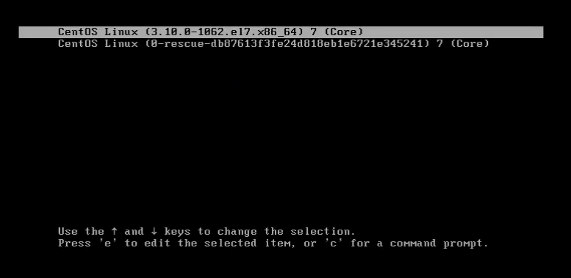
Contents
Grub 실행 상태

Slide 4
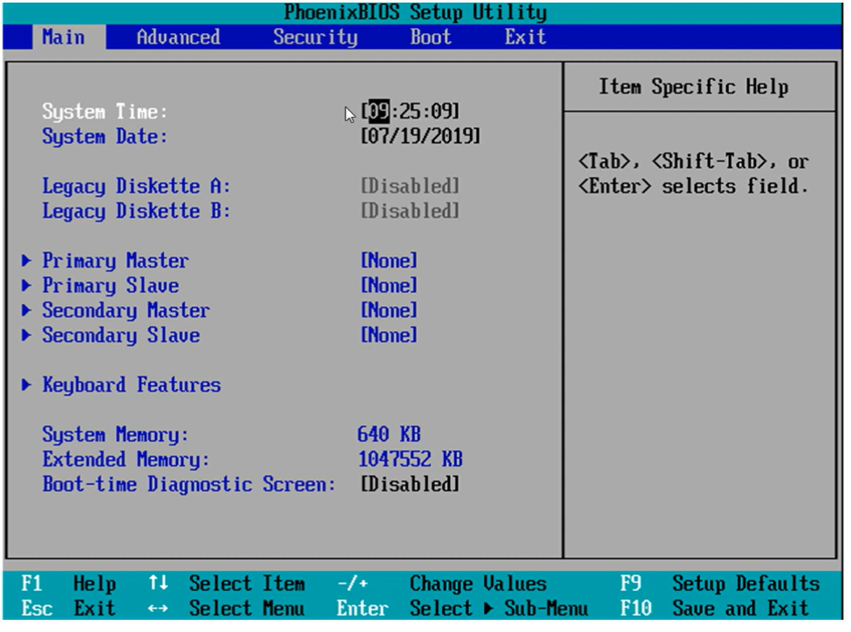
Contents
리눅스 booting 과정
BIOS (Basic Input/Output System)
Boot 메뉴 : 부팅 장치의 검색 순서 등 설정 가능

Slide 5
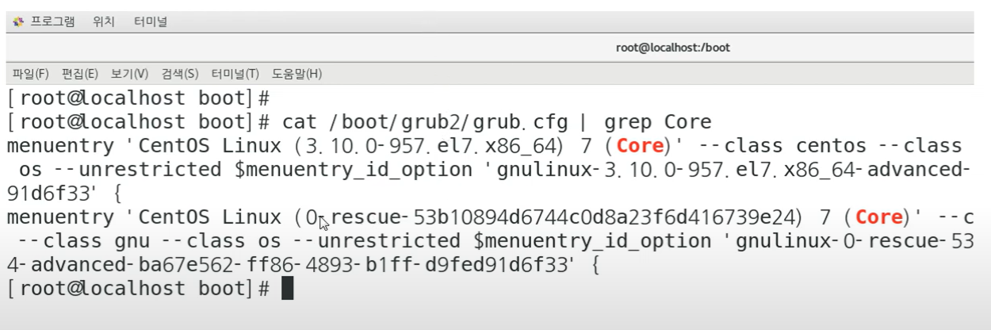
Contents
리눅스 booting 과정
부팅 메뉴 파일 (/boot/grub2/grub.cfg)
커널들이 추가가 되어 있음

Slide 6
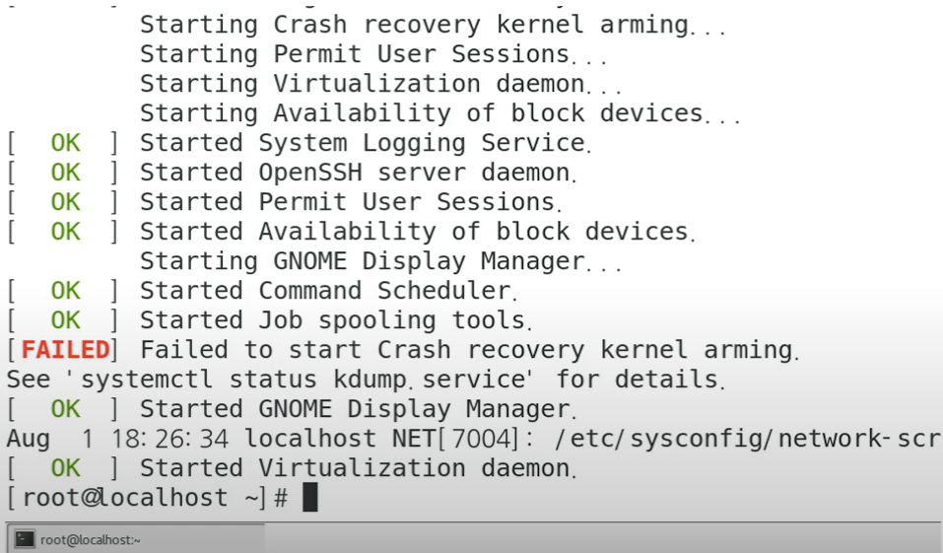
Contents
리눅스 booting 과정
부팅할 때 나오는 메시지 (/var/log/boot.log)

Slide 7
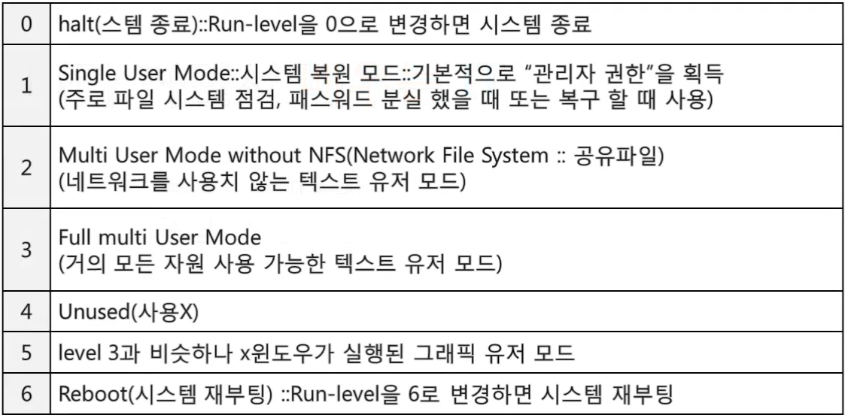
Contents
리눅스 booting 과정
런 레벨 : 시스템의 상태를 나타냄
런 레벨은 숫자 또는 문자로 표현된 시스템의 상태
런 레벨은 서비스와 사용자가 사용할 수 있는 자원들에 대해 정의하고 있음

Slide 8
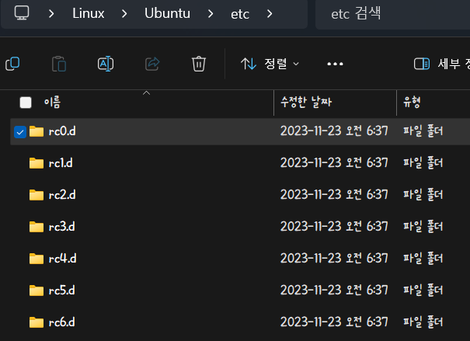

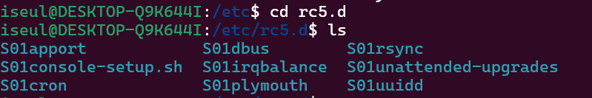
Contents
리눅스 booting 과정
런 레벨 관련 명령어
who –r : 현재 및 이전 런 레벨을 확인하는 명령어
Init 런 레벨(0~6) : 런 레벨 스크립트를 실행하는 명령어
etc파일에서 rc로 시작하는 디렉토리들을 보면 rc0~6처럼 런 레벨에 맞는 런 레벨 스크립트
디렉토리로 이동해서 리스트를 보면 K로 시작하는 것은 이 런 레벨에서 끄는 것, S로 시작하는 것은 이 런 레벨에서 실행하는 것

Slide 9
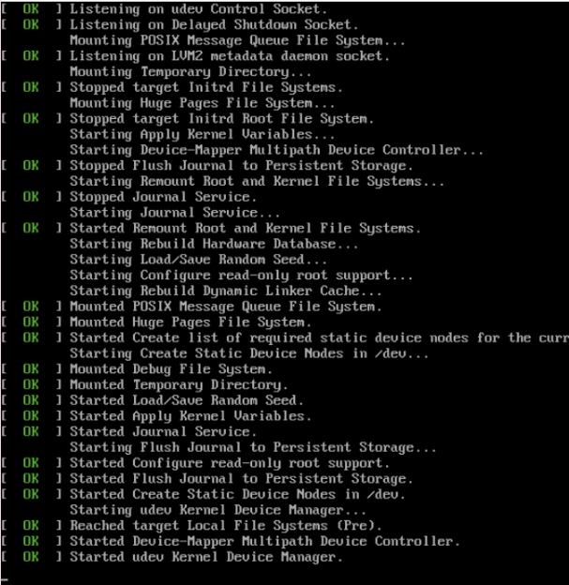
Contents
리눅스 booting 과정
Init 프로세스
리눅스 시스템의 부팅 및 초기화를 담당하는 핵심 프로세스
수행 작업
Init 또는 Systemd 초기화 : 시스템의 초기화 시스템인 Init 또는 Systemd가 시작 됨. 시스템 부팅 레벨을 설정하고 필요한 시스템 서비스 시작
파일 시스템 마운트 : 루트 파일 시스템 및 다른 필수 파일 시스템이 마운트
시스템 서비스 시작 : 필요한 시스템 서비스 및 데몬이 시작되며, 시스템이 사용 가능한 상태가 됨
로그인 프롬프트 또는 GUI 표시 : 사용자에게 로그인 프롬프트나 그래픽 사용자 인터페이스(GUI) 표시
GRUB으로부터 제어권을 받은 후 커널 로드 그후 멸열어 실행되어지는 장면

Slide 10
Contents
리눅스 booting 과정
Systemd 프로세스
리눅스 시스템의 초기화 및 관리 프로세스
Init 시스템의 대체물로 도입
서비스 관리, 디바이스 관리, 로깅, 프로세스 관리 등 다양한 시스템 관리 작업을 수행하는데 사용
주요 특징
병렬 부팅 : 병렬 부팅을 지원하여 여러 서비스 및 유닛을 병렬로 시작하므로 시스템 부팅 시간을 단축
유닛 기반 관리 : 서비스, 타깃, 디바이스, 소켓, 타이머 등의 다양한 유닛 유형을 사용하여 시스템 구성 관리 각 유닛은 특정 작업 또는 서비스를 나타냄
로그 및 저널링 : journald 서비스를 통해 전체 시스템 로그를 수집하고 관리. 이를 통해 로그 파일의 중복을 방지하고 로그 검색 및 분석이 향상
타이머와 스케줄링 : 타이머 유닛을 사용하여 주기적인 작업을 예약하고 실행 가능
저전력 관리 : 저전력 모드를 관리하고 에너지 소비를 최적화하는 기능 제공

Slide 11
Contents
리눅스 booting 과정
Init 0~5 vs Systemd
Init 0 (Poweroff) vs system poweroff.target
Init 0은 시스템 종료를 위한 레벨이며, systemd의 poweroff.target은 동일한 역할을 함
Init 1 (Single-user mode) vs system rescur.target
Init 1은 사용자 모드로, systemd의 rescur.target도 이와 유사 한 역할을 함
Init 2 (Multi-user mode without networking) vs system multi-user.target
Init 2는 네트워킹을 비활성화한 다중 사용자 모드이며, systemd의 multi-user.target은 비슷한 역할을 함
Init 3 (Multy-user mode with networking) vs system multi-user.target
Init 3은 네트워트 활성화된 다중 사용자 모드이며, systemd의 multi-user.target도 동일한 역할을 함
Init 4 (Not used)
Init 4는 사용되지 않는 레벨, 그러나 systemd에서는 사용자 정의 타깃을 정의할 수 있음
Init 5 (Graphical multi-user mode) vs system graphical.target
-> Init 5는 그래픽 환경을 지원하는 다중 사용자 모드로, systemd의 graphical.target은 그래픽 환경을 활성화함

Slide 12
Contents
참고자료
https://velog.io/@jaehyeonkim96/Init-and-Systemd
https://ubuntu2304.tistory.com/entry/%EB%A6%AC%EB%88%85%EC%8A%A4%EB%A7%88%EC%8A%A4%ED%84%B01%EA%B8%89-%ED%95%B5%EC%8B%AC-%EB%82%B4%EC%9A%A9-%EC%A0%95%EB%A6%AC-%EB%B6%80%ED%8C%85%EC%9D%98-%EC%A0%88%EC%B0%A8-systemdinit
https://yonlog.tistory.com/59
https://velog.io/@begoodlife/Linux-%EB%B6%80%ED%8C%85-%EA%B3%BC%EC%A0%95
https://itragdoll.tistory.com/3
https://www.youtube.com/watch?v=ikPXTSvYZCg
https://youtu.be/vg8bcRlNXB8?si=ga-sz9mmFLRCkHeJ
https://youtu.be/ACdlNJuaTvY?si=Lc3z12EtRXs1fKcQ
감사합니다 :D

